Slide 1
МУНИЦИПАЛЬНОЕ БЮДЖЕТНОЕ ДОШКОЛЬНОЕ ОБРАЗОВАТЕЛЬНОЕ УЧРЕЖДЕНИЕ
ГОРОДА КЕРЧИ РЕСПУБЛИКИ КРЫМ
«ДЕТСКИЙ САД КОМБИНИРОВАННОГО ВИДА № 11 «РУЧЕЕК»
ПОРТФОЛИО
педагога дополнительного образования
Карлюка Аллы
Александровны

Slide 2
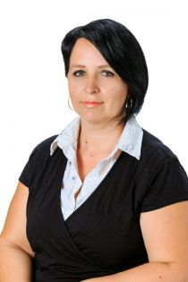
Карлюка Алла Александровна
Дата рождения: 16.08.1977
Образование: высшее, ФГАОУ ВО «»КФУ им. В.И.Вернадского», 2016
Специальность по диплому: психолог
Профессиональная переподготовка:
ООО «Инфоурок», 2019
Специальность: педагог дополнительного образования детей и взрослых
Должность: педагог дополнительного образования
Стаж работы: 15лет
Педагогический стаж: 8 лет
Стаж работы по специальности: 3 года
Стаж работы в данном учреждении: 3 года

Slide 3
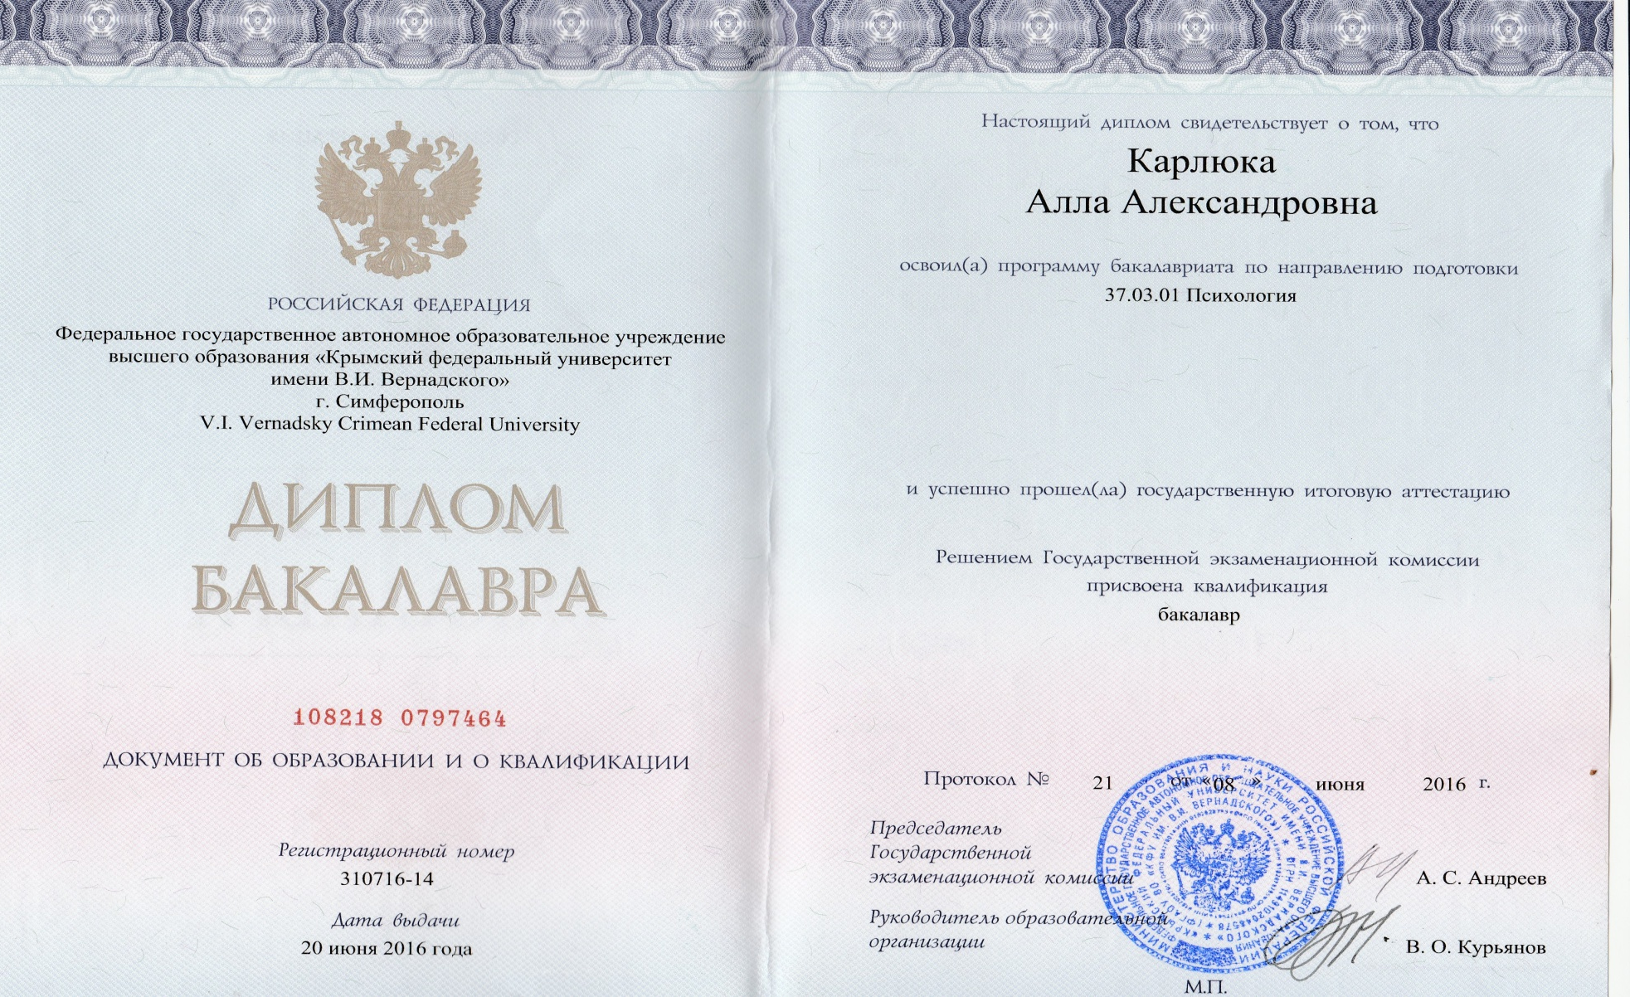
ОБРАЗОВАНИЕ

Slide 4
Профессиональная переподготовка

Slide 5
ОБЩИЕ СВЕДЕНИЯ
С 19.02.2008 г. по 01.09.2013 работала в МБДОУ № 15 «Дельфин» помощником воспитателя;
С 01.09.2013 по 27.01.2016 воспитатель МБДОУ № 15 «Дельфин»;
С 27.01.2016 по 24.07.2019 воспитатель МБДОУ № 16 «Золотая рыбка»;
С 01.11 2019 г по настоящее время -педагог дополнительного образования МБДОУ № 11 «Ручеек» (приказ № 148-к от 01.11.2019)

Slide 6
СВЕДЕНИЯ О КУРСОВОЙ ПЕРЕПОДГОТОВКЕ

Slide 7
УЧАСТИЕ В РАЗЛИЧНЫХ ФОРМАХ МЕТОДИКО-ПЕДАГОГИЧЕСКОЙ РАБОТЫ
Член творческой группы МБДОУ «Модернизация развивающей предметно-пространственной среды с учётом регионального компонента»;
Участие в организации и проведении мастер-классов
по правополушарному рисованию:
- День города;
- Региональный этап Всероссийского конкурса
«Воспитатель года 2022»;
Победитель муниципального этапа республиканского конкурса рисунка «Мир глазами детей 2022» в Республике Крым в номинации «Сохраним и поможем природе» - 1 место;
Участник международного детского экологического форума «Зелёная планета в 2022 году» в номинации «Зелёная планета глазами детей. Близкий и далёкий космос»;

Slide 8
Победитель муниципального этапа республиканского конкурса рисунка «Мир глазами детей 2022» в Республике Крым в номинации « Наш край – природы чудное мгновение!» - 3 место;
Член жюри муниципального этапа Всероссийского конкурса на лучшую поделку из вторичного сырья «Наши друзья – эколята 2022»;
Эксперт муниципального этапа оценки качества дополнительных общеобразовательных общеразвивающих программ, 2022 г.

Slide 9
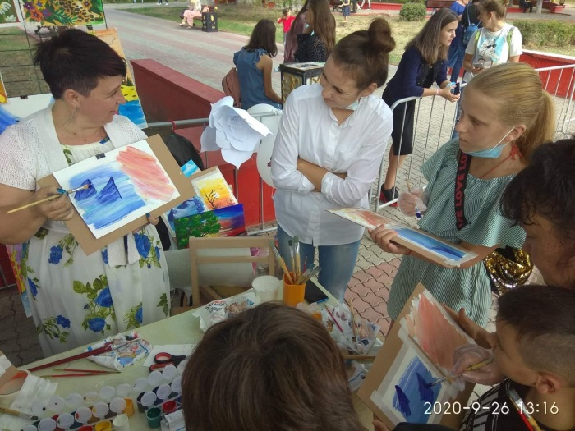
Мастер-класс на Региональном этапе Всероссийского конкурса «Воспитатель года»
Мастер-класс на Дне Города

Slide 10
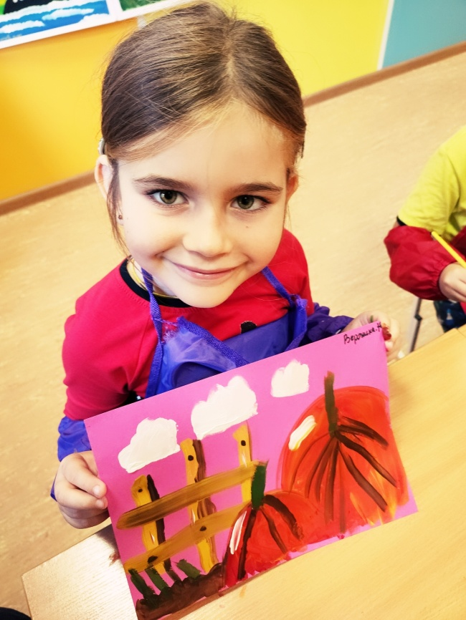
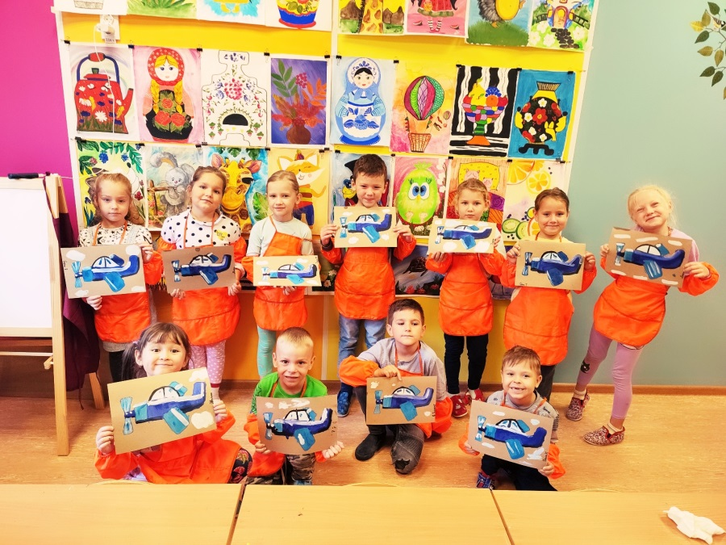
С 2020 года работаю по теме «Волшебство светотени»

Slide 11
В своей работе использую собственные технологические карты

Slide 12
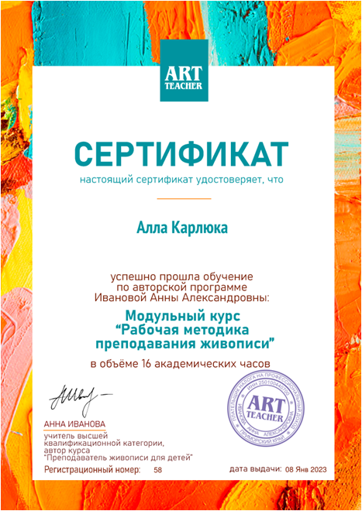
Чтобы учить других, постоянно учусь сама

Slide 13
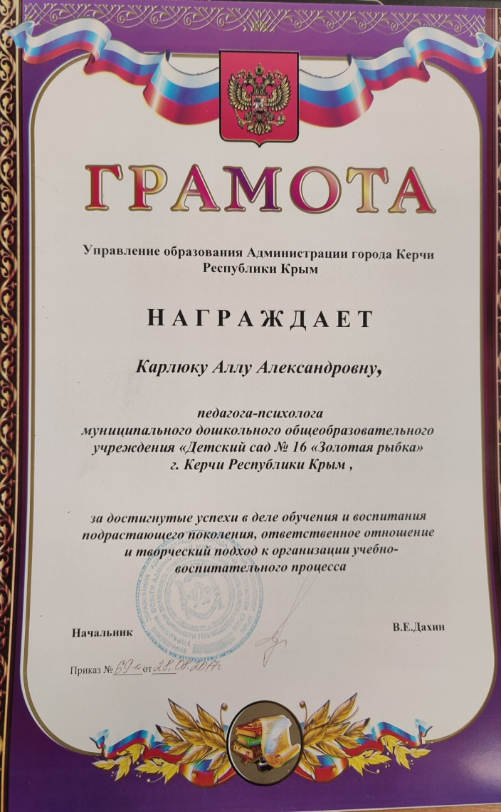
Мои достижения

Slide 14
Участие в инновационной деятельности
Применение ИКТ в образовательном процессе
Создание личного сайта в социальной сети работников образования https://nsportal.ru/karlyuka-alla-aleksandrovna
Творческие конкурсы, семинары, мастер-классы
Открытые показы педагогической деятельности
Самообразование
Нетрадиционные формы работы с родителями

Slide 15
Использование ИКТ в образовательном процессе
Оформление материалов по различным направлениям деятельности, с использованием программ Microsoft Office,Word, Excel, в том числе при разработки планов и технологических карт занятий, различного вида мероприятий, консультаций для родителей.
Создание презентаций в программе Power Point для повышения эффективности образовательной деятельности с детьми и педагогической компетенции у родителей в процессе проведения родительских собраний, праздничных мероприятий.
Использование презентаций и детских анимационных фильмов с целью информационного и научно-педагогического сопровождения образовательного процесса в группе, в подборе дополнительного познавательно – иллюстративного материала.
Оформление стендов, буклетов , консультаций
Знакомство с периодикой, общения с коллегами, обмен опытом.
Размещение собственных методических разработок, публикаций, материалов в сети Интернет https://nsportal.ru/karlyuka-alla-aleksandrovna
Принимаю участие в Интернет - сообществах

Slide 16
Ссылки на интернет-ресурсы
Онлайн –школа Анны Ивановой
«Два-Тритона» https://dva-tritona.ru/index;
Сайт «Дети Онлайн» http://deti-online.com/;
ProstoyKarandash;
https://risuemdoma.com/;
«Дети рисуют здесь» https://vk.com/deti_risuiut_zdes;
Онлайн-школа познавательного рисования для детей https://artlinerschool.ru/;
«Уроки рисования» https://www.cvetnye-ladoshki.ru;
Дополнительная общеразвивающая программа “Правополушарное рисование” https://педакадемия.рф/тулупова-л-с-публикация/

Slide 17
Обратная связь
Уважаемые коллеги!
По всем вопросам Вы можете обращаться на адрес
электронной почты:
al16081977@yandex.ru
С радостью отвечу на все
интересующие Вас вопросы!

